Slide 1


Муниципальное бюджетное
общеобразовательное учреждение
средняя общеобразовательная школа № 22
муниципального образования Темрюкский район
Организация подготовки обучающихся 11 классов к ЕГЭ
Пичугина Наталья Николаевна,
учитель химии

Slide 2
Направления деятельности:
1. Профориентационная работа с обучающимися.
2. Ознакомление обучающихся со структурой и содержанием КИМ.
3. Планирование индивидуальной подготовки, устранения пробелов.
4. Диагностика уровня предметных результатов, готовности к выполнению экзаменационной работы.
5. Инструктажи с обучающимися.

Slide 3
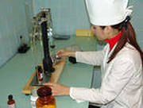



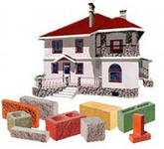

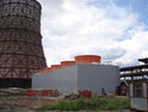
1. Профориентационная работа с обучающимися
Цель- подготовить обучающихся к осознанному выбору профессии в соответствии с их способностями и потребностями

Slide 4
2. Ознакомление со структурой и содержанием КИМ
  а) спецификация КИМ для проведения ЕГЭ по химии;
б) кодификатор элементов содержания и требований к уровню подготовки выпускников;
в) типы заданий и их содержание.

Slide 6
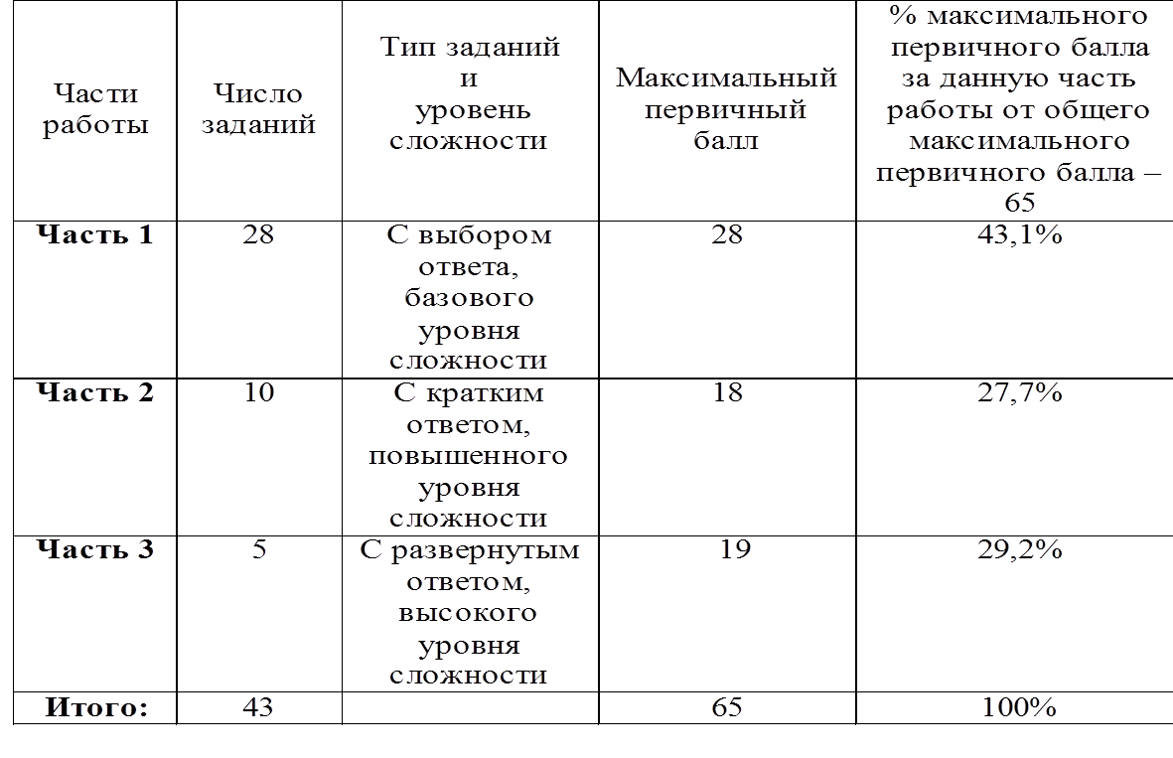
Распределение заданий по частям экзаменационной работы и уровню сложности
а) спецификация КИМ для проведения ЕГЭ по химии

Slide 7
Распределение заданий экзаменационной работы по содержательным блокам/содержательным линиям курса химии

Slide 8
Распределение заданий по видам проверяемых умений и способам действий

Slide 9
Система оценивания отдельных заданий и экзаменационной работы в целом
Часть 1 –по 1 баллу за правильный ответ
Часть 2 – (в1-в8) –по 2 балла за правильный ответ
(в9-в10) – по 1 баллу
Часть 3 – проверка от 3 до 5 элементов ответа
1 элемент- 1 балл
Продолжительность ЕГЭ по химии ( 3 часа/ 180 мин)
для каждого задания:
Часть 1 – 1-2 минуты
Часть 2 -5-7 минут
Часть 3 –до 10 минут
Дополнительные материалы и оборудование

Slide 10
3. Планирование индивидуальной подготовки к ЕГЭ
Тематические консультации для обучающегося, для группы обучающихся
Подбор дидактических материалов
Организация консультаций с другими учителями- предметниками

Slide 11
4. Диагностика предметных знаний и практических навыков
Цель:
Использование типовых контрольных работ;
Использование КИМов ;
Использование диагностических работ (МИОО, ФИПИ);
Организация дистанционного обучения обучающихся
Разработка и применение заданий по типу КИМ.

Slide 12
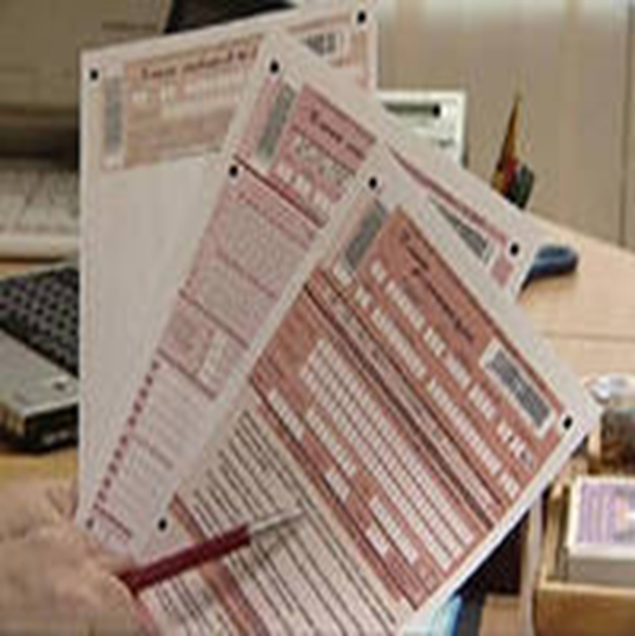

5. Инструктаж:
-поведение в аудитории;
-ход работы с КИМ;
-основные правила заполнения бланков ЕГЭ.

Slide 13


Спасибо за внимание!

